Slide 1
savremena umetnost_1
teme, tendencije, teorijski koncepti

Slide 2
obavezna literatura:
T. Smith, Contemporary Art World Currents, London, 2011, pp. 256-325.
T. Smit, Savremena umetnost i savremenost, Beograd, 2014
P. Osborne, Anywhere or Not at All: Philosophy of Contemporary Art, London, New York, 2013, introduction; 1st chapter (dostupno na: https://mycourses.aalto.fi/pluginfile.php/374986/mod_resource/content/1/osborne-peter--anywhere-or-not-at-all-philosophy-of-contemporary-art.pdf)
Piotr Piotrowski, Art and Democracy in Post-Communist Europe, Reaktion Books, 2012

Slide 3
dopunska/izborna literatura:
N. Bourriaud, Esthétique relationnelle, Dijon, Les Presses du réel, 2001. ILI N. Bourriaud, Postproduction, Dijon, Les Presses du réel, 2003.
C. Bishop, Claire Bishop, “Antagonism and Relational Aesthetics”, u October No. 110, The MIT Press, Cambridge MA, 2004, str. 51-79. Tekst dostupan i na: http://www.marginalutility.org/wp-content/uploads/2010/07/Claire-Bishop_ Antagonism-and-Relational-Aesthetics.pdf
B.Groys, “Art in the Age of Biopolitics: From Artwork to Art Documentation “, Catalogue to Documenta 11, Ostfildern-Ruit: Hatje Cantz, 2002, str. 108-114. tekst dostupan na: http://www.ranadasgupta.com/notes.asp?note_id=34
e-flux journal, what is contemporary art? http://www.e-flux.com/journal/11/61342/what-is-contemporary-art-issue-one/ i http://www.e-flux.com/journal/12/61332/what-is-contemporary-art-issue-two/
H. Foster, “Umetnik kao etnograf”, u: Povratak realnog, Beograd, 2012, str. 181-213
T. Smith, “Defining Contemporaneity: Imagining Planetarity”, The Nordic Journal of Aesthetics No. 49–50 (2015), pp.156-174 https://tidsskrift.dk/nja/article/view/23320/20367

Slide 4
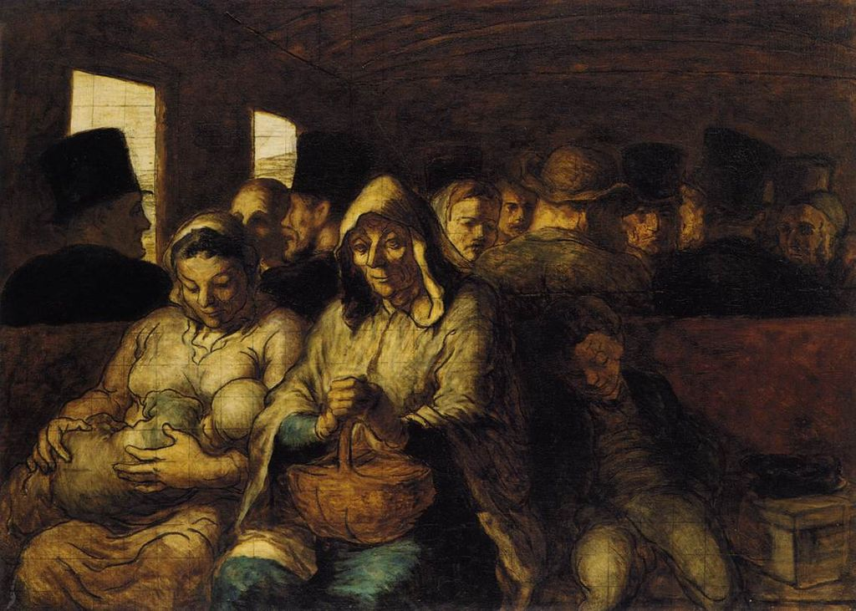
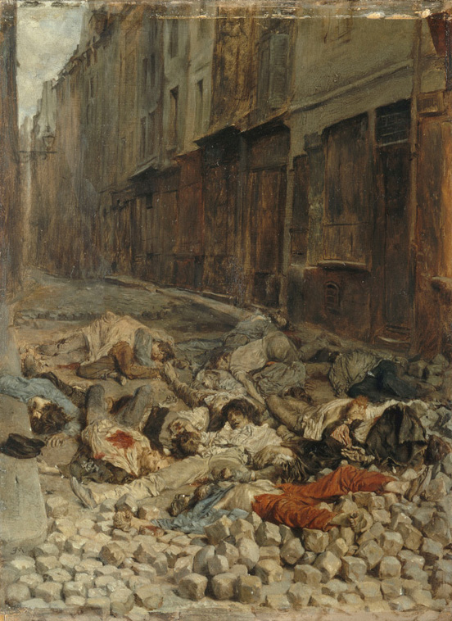
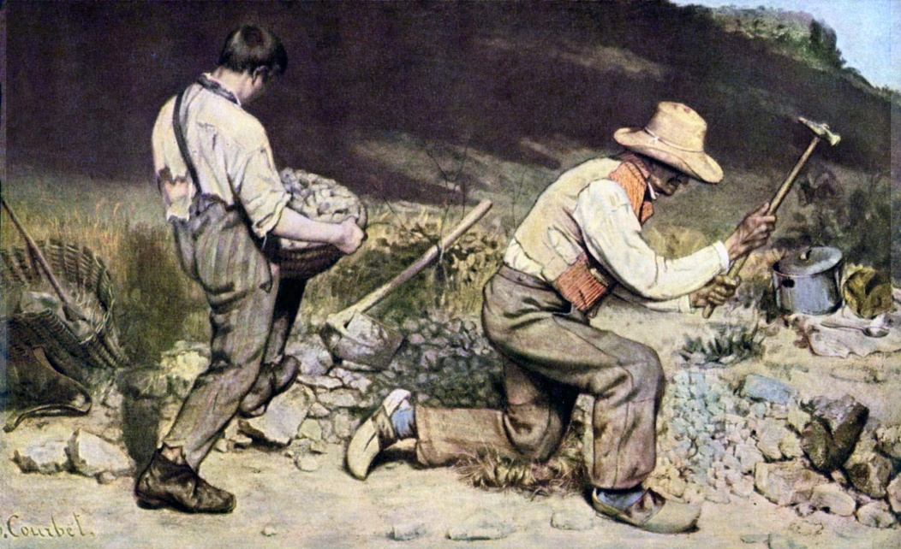
'II faut être de son temps'
Daumier, 1862-64, Vagon treće klase
Courbet, 1849, Tucači kamena
Meissonier, 1848, La barricade

Slide 5
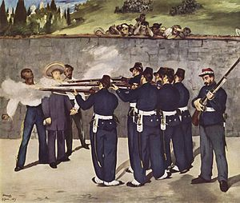
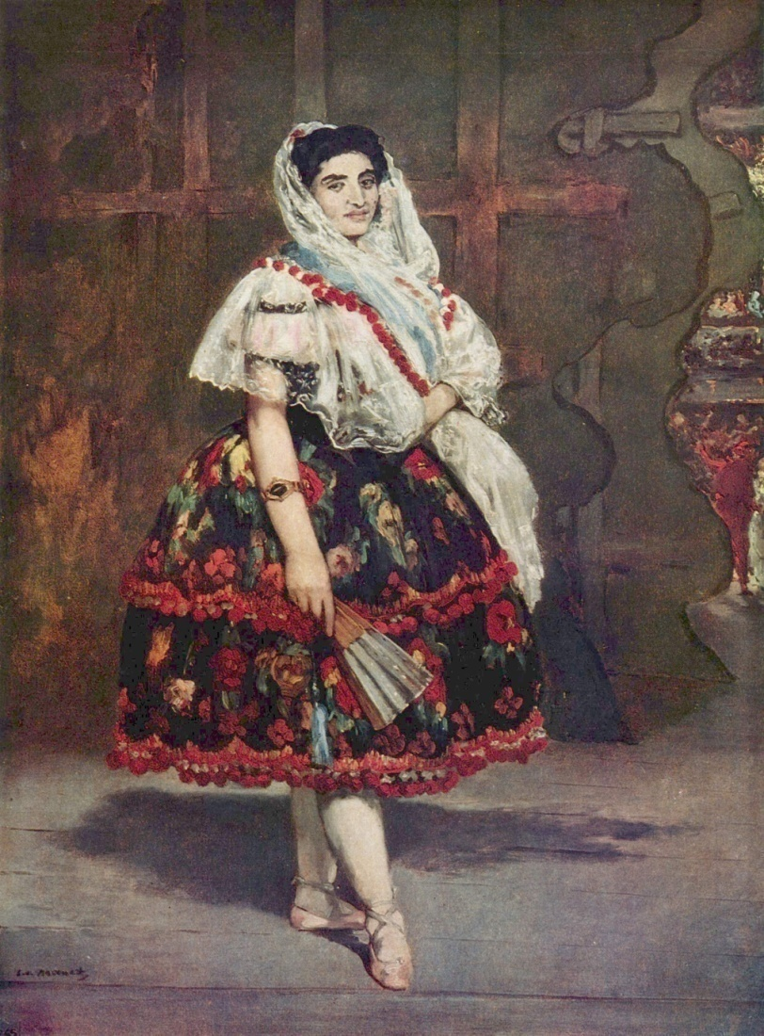
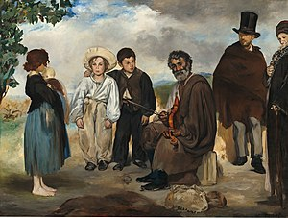
L. Nochlin, Realism, 1971 – “'II faut être de son temps' : Realism and the Demand for Contemporaneity”: “biti u svom vremenu i prostoru” – upotreba termina u uobičajenom značenju ‘sadašnjosti’ u smislu koji je imao na početku modernog doba u umetnosti;
Moderno je sinonim za savremeno (19. vek)
Manet, Streljanje cara Maksimilijana ,1868–69)
Manet, Lola de Valence, 1862
Manet,1862 , Stari muzičar

Slide 6
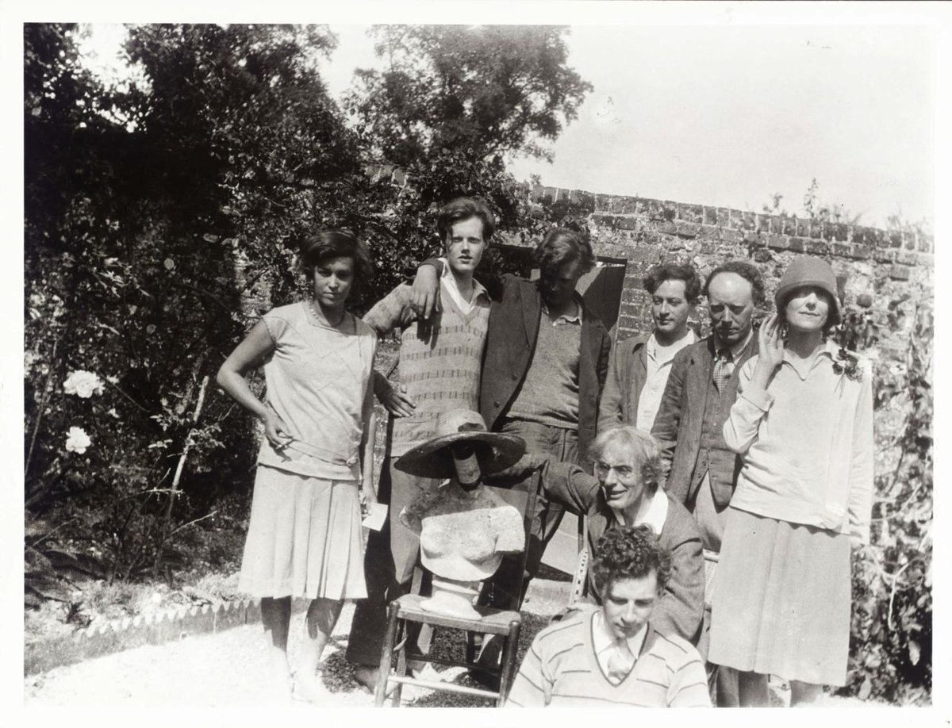
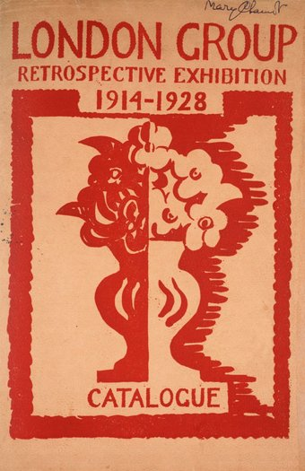
Termin savremeno eksplicitno se institucionalizuje početkom 20. veka: pokrovitelji, pisci i kolekcionari povezani s grupom Bloomsbury osnovali su 1910. Contemporary Art Society sa namerom pribavljanja sredstava za otkupe savremenih umetničkih dela i njihovog predstavljanja u galerijama i muzejima

Slide 7
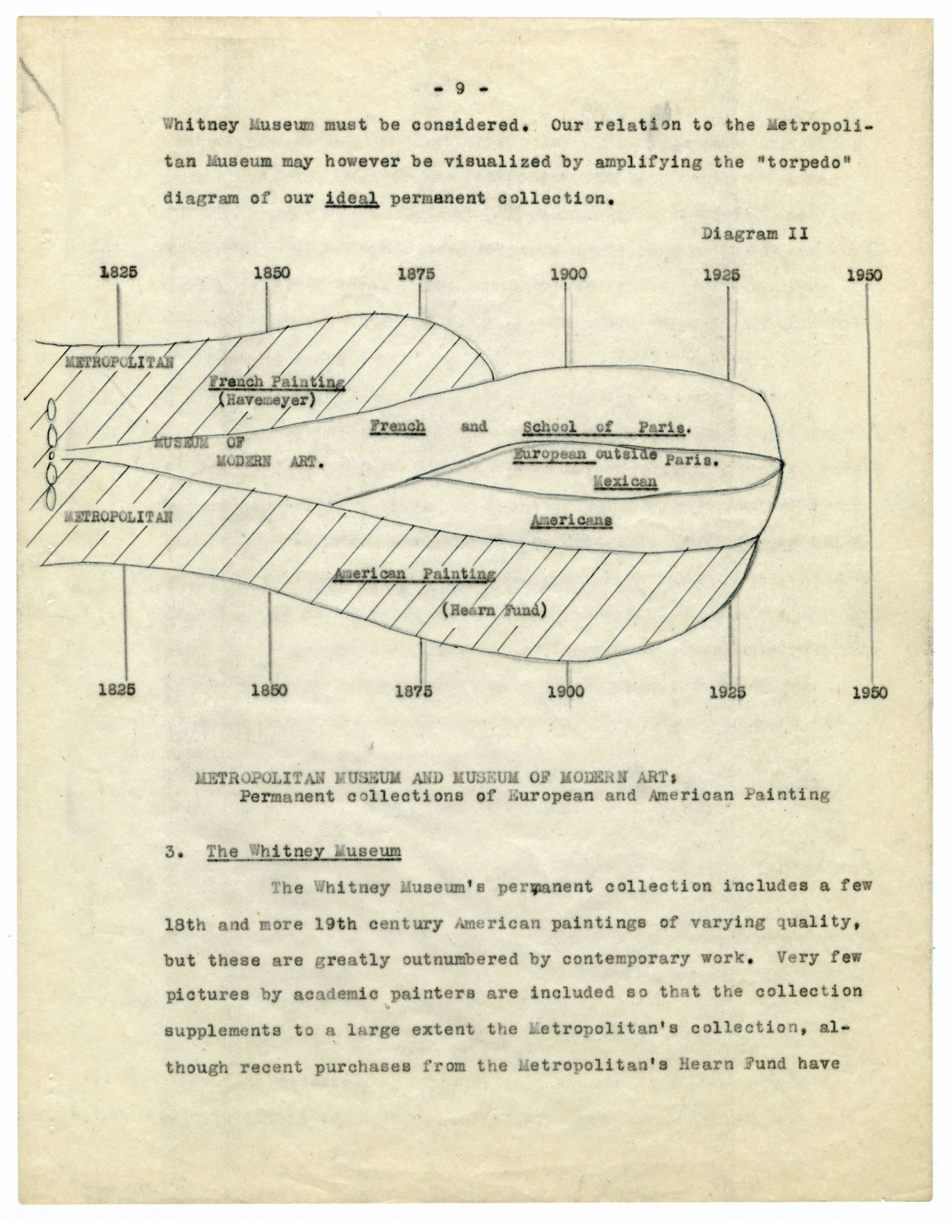
Alfred H. Barr, kurs Art 305:Tradition and Revolt in Modern Painting; Wellesley College, 1927-1929: “Contemporary painting in relation to sculpture, the graphic arts, architecture, the stage, music, literature, commercial and decorative arts. Fashionable aesthetics: fetish and taboo. Painting and modern life. The Future.” (kolokvijalno, u korespondenciji, o kursu piše kao o kursu iz Contemporary art)

Slide 8
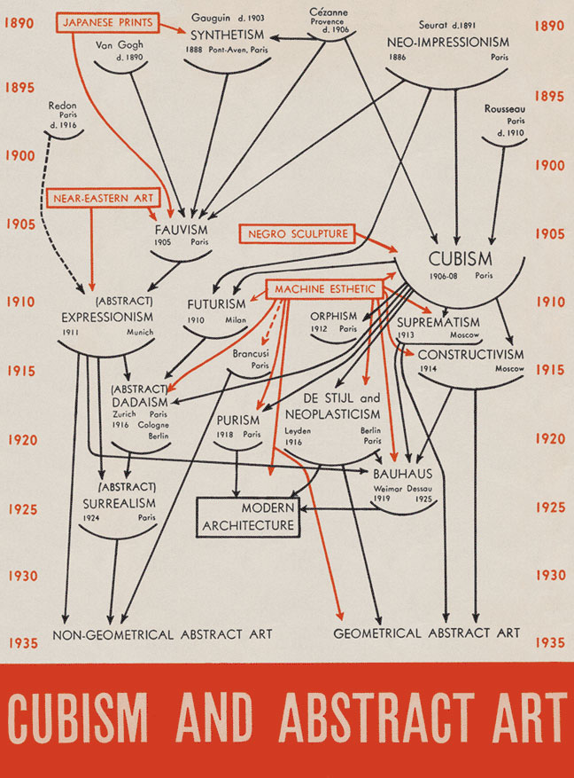
“termin ‘Moderno’ ima vrednost jer semantički sugeriše pre ono što je progresivno, originalno i što predstavlja izazov, nego ono što je sigurno i akademsko što bi prirodno bilo uključeno u neodređenu neutralnost termina savremeno” 1929, Barrovo pismo Paulu Sachsu
savremeno za Barra – stanje rasprostranjenosti ili koegzistencije bez obzira na umetničku formu, sadržaj ili senzibilnost

Slide 9
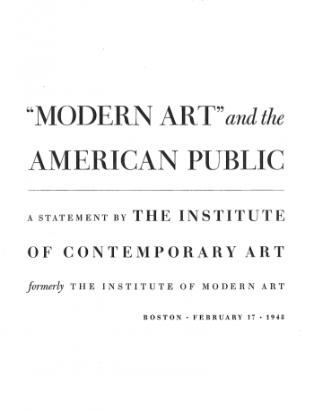
1948 – bostonski ogranak MoMA-e se distancira od onoga što se smatralo uskim, frankofilnim fokusom na apstrakciju i zalaže se da se da prostor nemačkom ekspresionizmu, američkoj sceni i drugim vrstama figuralne umetnosti – Institut moderne umetnosti preimenovan u Institut za savremenu umetnost

Slide 10
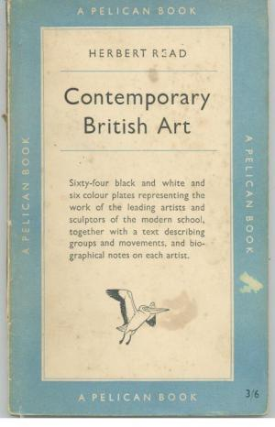
fraza savremena umetnost počinje da se koristi 40-ih i 50-ih u britanskoj kritičkoj teoriji umetnosti na “sasvim modernu umetnost” (Herbert Rid, Savremena britanska umetnost, 1951)

Slide 11
pojmovi – savremena umetnost
Pojam savremeno se danas u literaturi koja se na temeljima različitih ili sličnih metodoloških pristupa bavi sagledavanjem, sistematizovanjem i interpretacijom globalne umetničke prakse, uz male varijacije, objašnjava i vremenski postavlja: od 1980 (Brandon Taylor, Contemporary Art Since 1970), osamdesetih (Gill Perry, Paul Wood, Themes in Contemporary Art), 1985. (Kocur, Theory in Contemporary Art since 1985 ), ili se vezuje za pad Berlinskog zida 1989;
umetnost u vremenu globalizma, tranzicije i ekonomske krize na početku novog veka (Terry Smith) - Savremena umetnost nema više odnos prema istoriji i istoriji umetnosti (postmodernizam) već prema kulturnim kontekstima i geografskim situacijama (geopolitičkim toposima lociranja i dislociranja)

Slide 12
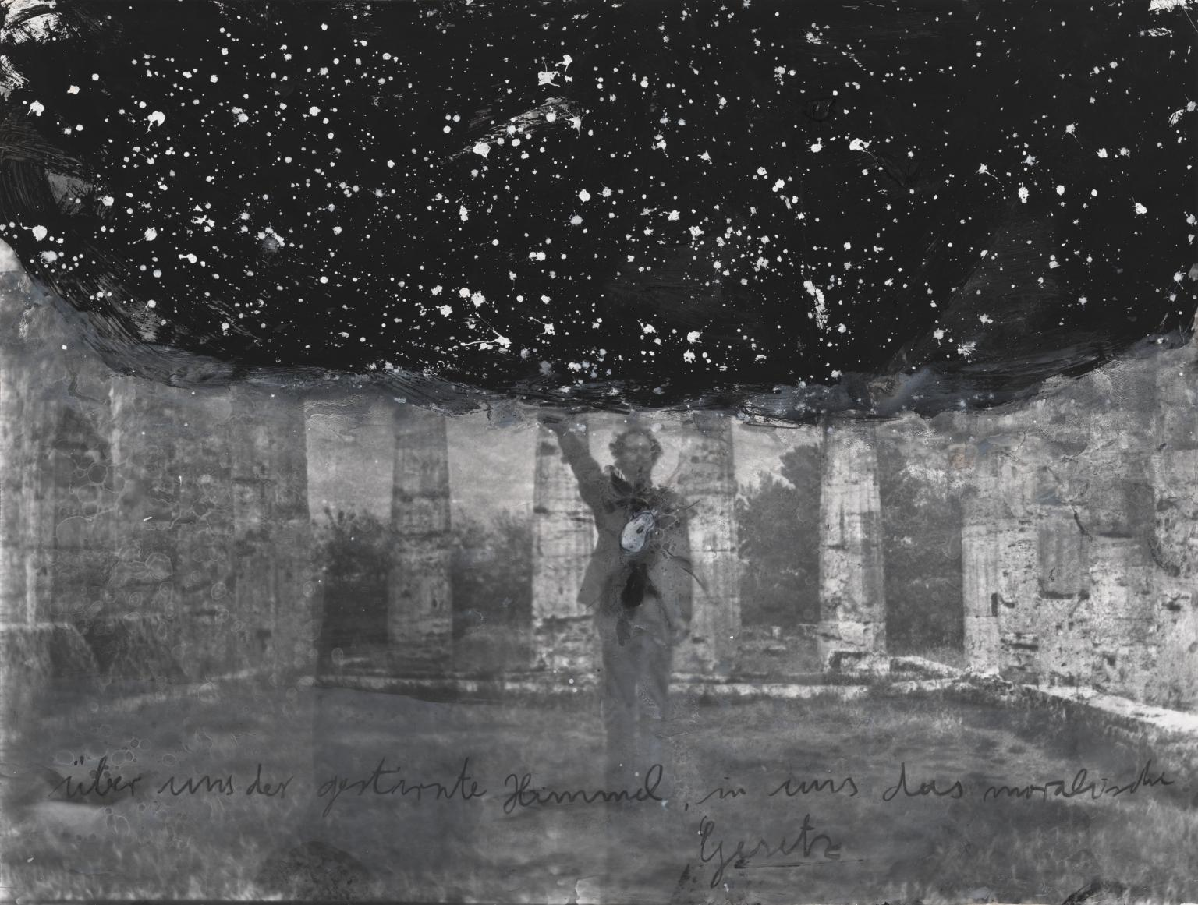
Anselm Kifer, Zvezdano nebo nad nama, moralni zakon u nama,
1969–2010, bojena crno-bela fotografija, 63.00 x 83.20 cm

Slide 13
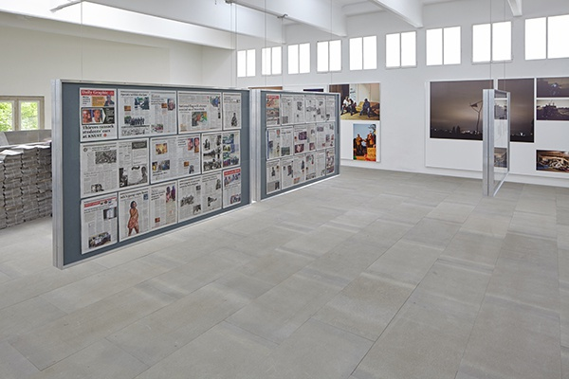
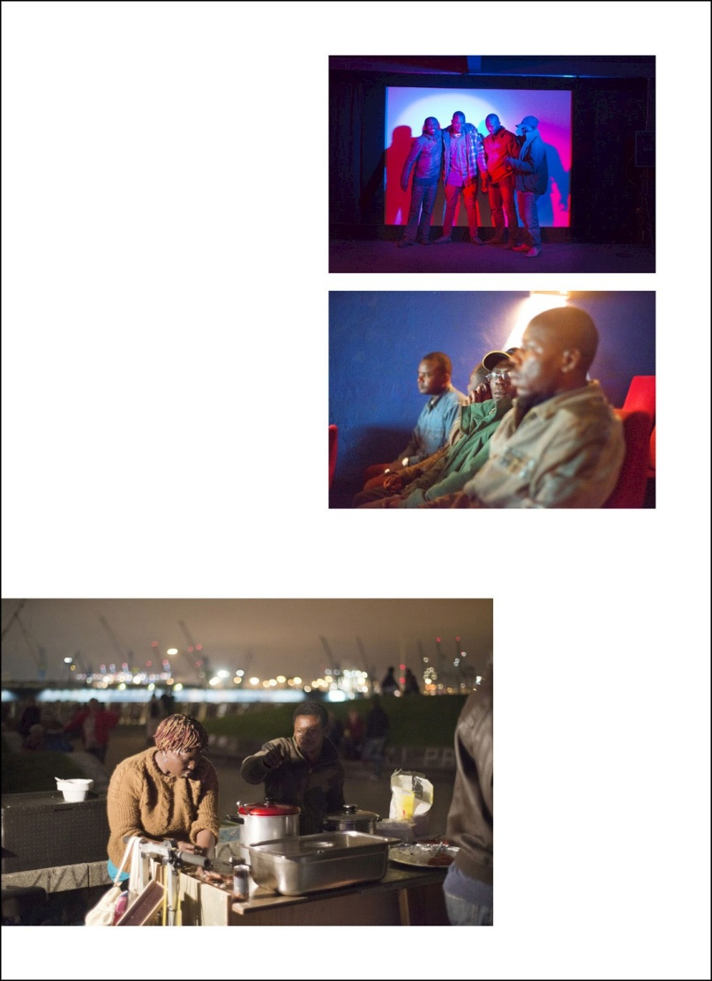
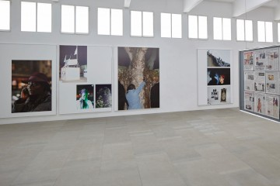
Tobias Zielony, Građanin, 2015

Slide 14
pojmovi – savremena umetnost
“Savremena umetnost zaslužuje to ime ako manifestuje sopstvenu savremenost – a ne samo time ako je u tekućem vremenu načinjena ili izložena. Tako pitanje “Šta je savremena umetnost?” pokreće pitanje “Šta je savremenost?” i “Kako savremena umetnost kao takva može biti pokazana?” – T. Smith
savremeno za Grojsa znači biti sa vremenom (“Comrades of Time”) – eliminiše se uvođenje diksursa o istoriji, zamisao istorijskog vremena i eliminiše se i liberalno poverenje u geografiju kao zamenu istorijske kontekstualizacije u modernoj i modernističkoj umetnosti
“osnovna ideja savremenog jeste živeti, postojati ili skupa se dešavati ‘u’ vremenu” Peter Osborne, Anywhere or Not at All, Philosophy of Contemporary Art, 2013

Slide 15
pojmovi – savremena umetnost/t. smith: umetnost je savremena na beskonačni broj načina
istorijska transformacija moderne u savremenu umetnost u toku je od 70-ih godina 20. veka; savremeno: ‘sada’, ‘novo’, ‘danas’; savremeno: iskustvo življenja u svetu koje karakteriše savremenost mnoštva načina bivstvovanja u vremenu, nužno s drugima; pitanje ‘šta znači živeti u stanju savremenosti?’ Smit određuje kao ključno koje neku umetnost čini savremenom – VEĆI DEO UMETNOSTI KOJI SE DANAS STVARA NIJE SAVREMENA UMETNOST
ova transformacija najavljena je u neoavangardnim incijativama 50-ih i 60-ih godina – tada su to bili samo umetnički pokreti u okviru veće moderne celine, danas se uviđa da su to bili pokreti koji su se svaki na svoj način bavili savremenošću; dva opšta ekonomsko-društvena-kulturalna okvira: modernost (moderna umetnost do poznomoderne umetnosti) i postmodernost (postmodernizam, remiks, relaciona umetnost, savremena umetnost)

Slide 16
Savremena umetnost eksplicitno ‘globalna’ - lišena geografskih određenja na način na koji su ona postojala u modernizmu i postmodernizmu;
lokalnost/regionalnost/komparativnost, savremenost razlike; promena sa moderne na savremenu ne odigrava na isti način svuda u svetu, niti u isto vreme niti sličnom brzinom; redefiniše ranija razmišljanja o provincijalizmu naspram metropolitanizma, o centrima naspram kulturnim periferijama
stav da ‘sve ide’ je neadekvatan – (živeti u stanju savremenosti je) oblikovati implicirani relativizam, etičke pozicije unutar umetnosti i društvenih svetova u kojima postojimo prepoznajući njihovu nestabilnost
tri struje:
institucionalizovana savremena umetnost (svodi se na estetiku globalizacije, povezana s neoliberalnom ekonomijom i institucijama umetnosti)
umetnost proizvod dekolonizacije i uključuje uticaje i prisutnost u bivšem Prvom svetu – transnacionalna tranzicija, oblikovana lokalnim, antikolonijalnim, nezavisnim vrednostima poput identiteta, raznolikosti
ishod generacijske promene, prikazivanje sveta, politizacija umetnosti, ekologija, katastrofe, afekti doba (pre nego efekti), o prirodi temporalnosti danas, mogućnosti stvaranja mesta naspram dislokacije

Slide 17
pojmovi, koncepti i paradigme

Slide 18
savremeno: iskustvo življenja u svetu koje karakteriše savremenost mnoštvenih načina bivstvovanja u vremenu, nužno s drugima; “postavljanje pitanja ‘šta znači živeti u stanju savremenosti?’
savremeno (u strukturalnom smislu) kao ideja, problem, fikcija i zadatak
Savremeno: globalno transnacionalno vreme - različita vremena koja konstituišu savremeno i odnosi među društvenim prostorima u kojima su ova vremena artikulisana – posledica: inter- i transnacionalne karakteristike umetničkih prostora postale su primarni znakovi njihove savremenosti
sadašnjost nije isto što i savremenost – savremenost u umetnosti: umetnik živi u okolnostima koje mu sadašnjost nudi, problematizuje ili ‘transformiše’ kontekst u kojem živi (u materijalnom tj fizičkom i u idejnom smislu)
umetničko delo – predlog kako da se živi u svetu koji delimo

Slide 19
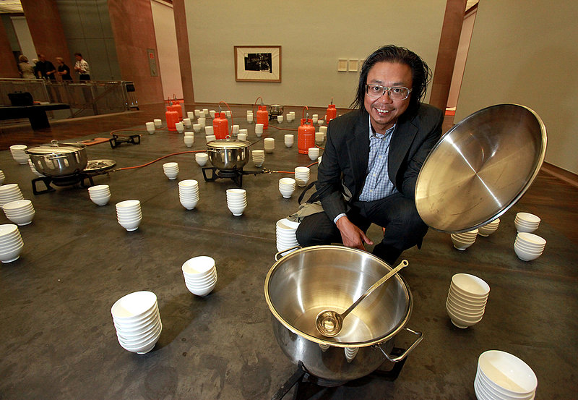
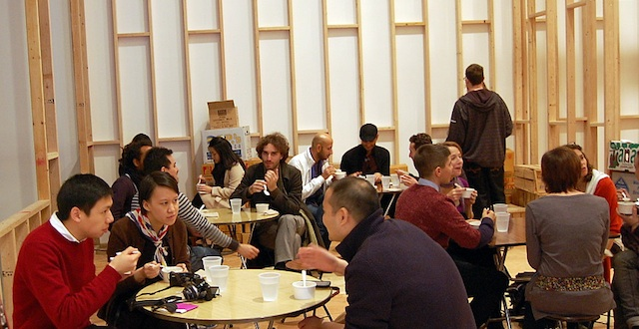
model relacione estetike (Nicolas Bourriaud) formulisan u izmenjenim okolnostima prelaska s robne proizvodnje na proizvodnju usluga
nasleđe konceptualne umetnosti i generalno na primere participativnih umetničkih praksi umetnosti druge polovine 20. veka;
interaktivnost, intersubjektivnost, interakcija
umetničko delo je predstavljeno kao društvena pukotina u okviru koje je moguće uspostaviti nove životne mogućnosti ali na mikroplanu
mikroutopije sada a ne utopije budućeg trenutka
Rirkrit Tiravanija

Slide 20
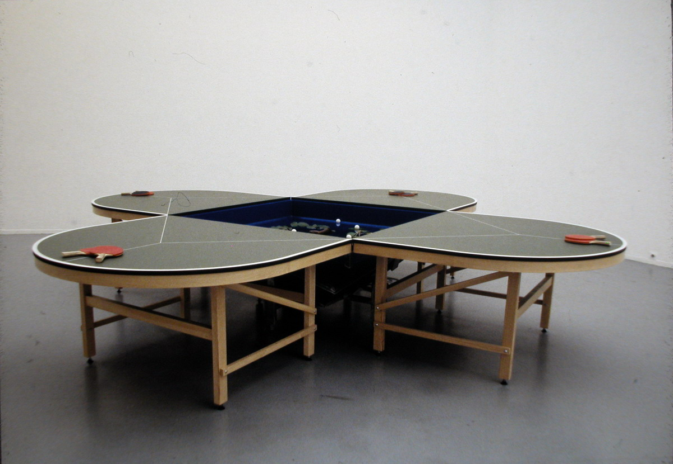
Gabriel Orozco, Ping Pong Table, 1998,

Slide 21
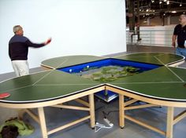
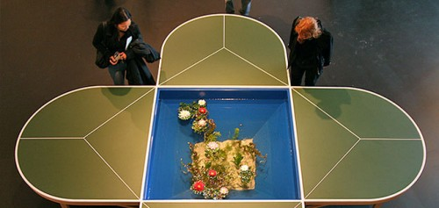
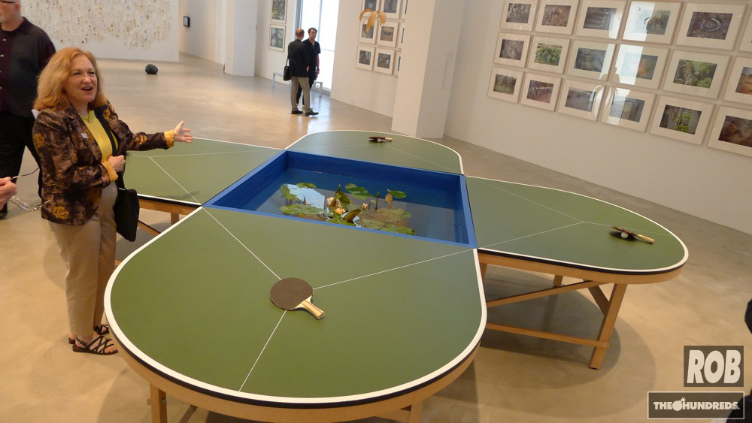
relaciona estetika je teorija o empatičnom društvenom konstituisanju savremene umetnosti, o stepenu u kojem umetnost postaje stvar svog društvenog konstituisanja – umetnost je forma (neposredovane i neposredne) društvene razmene; kolektivna senzibilnost

Slide 22
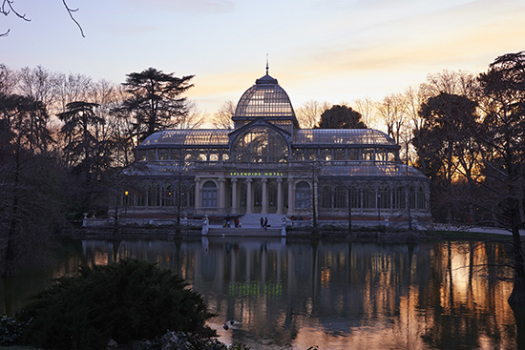
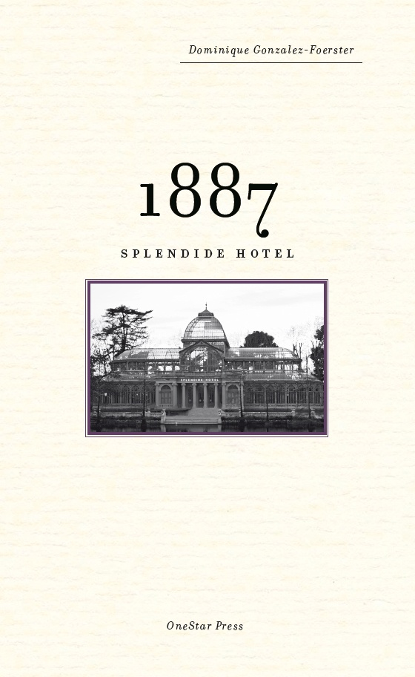
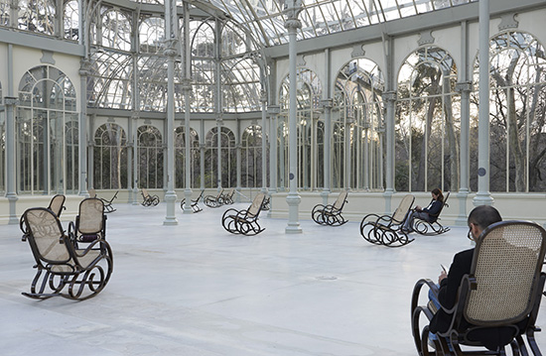
Dominique Gonzalez-Foerster, Splendide Hotel, 2014

Slide 23
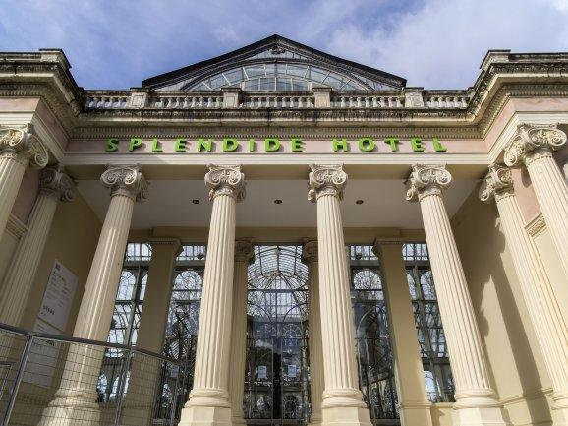
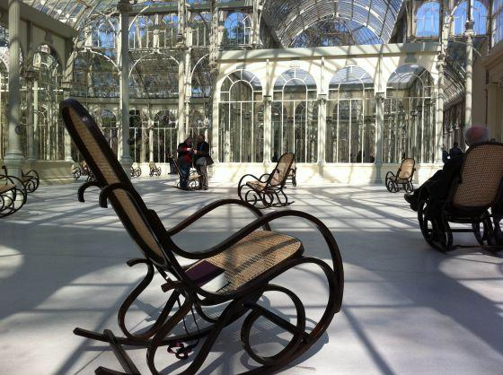
“a stage or an aquarium, a literarium / it’s full of ghosts and guests.”

Slide 24
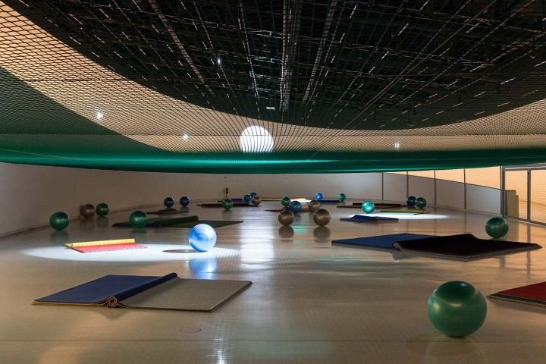
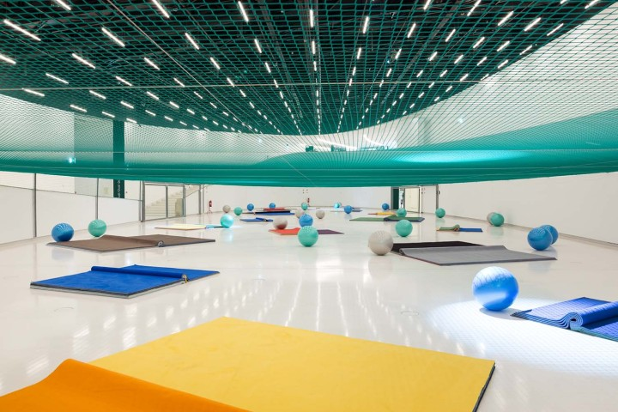
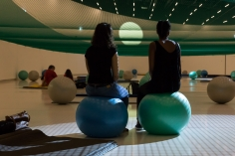
Dominique Gonzalez-Foerster, “Pynchon Park,” installation view at MAAT, Lisbon (2016)
sculpture, sound, light, performance

Slide 25
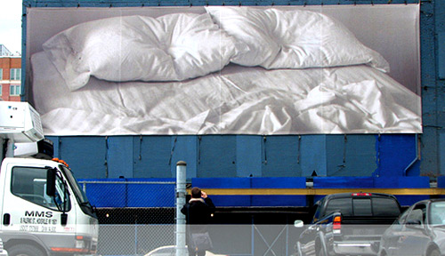
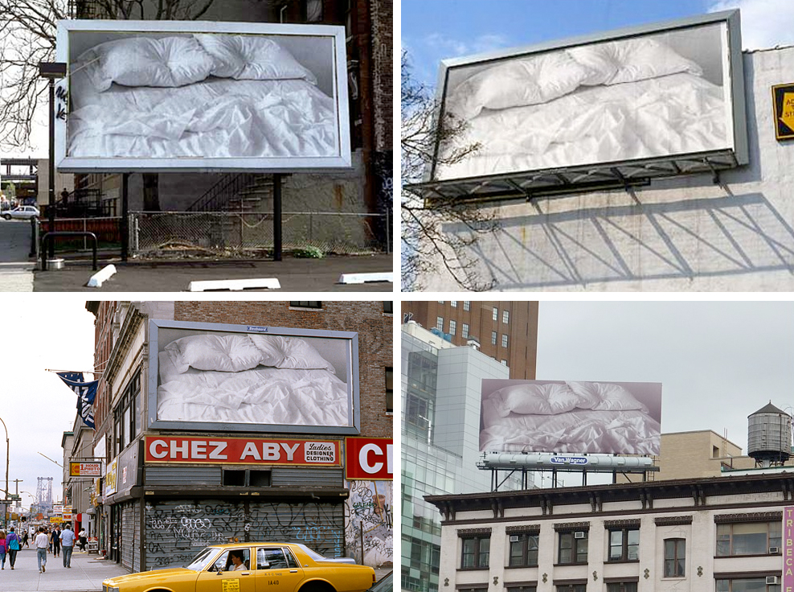
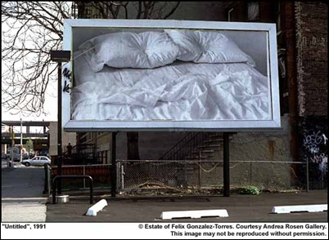
Felix Gonzalez-Torres "Untitled", 1991

Slide 26
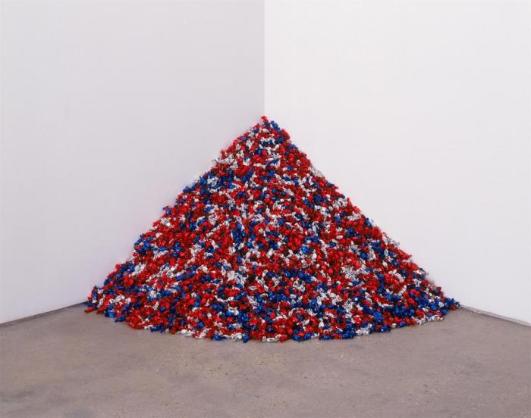
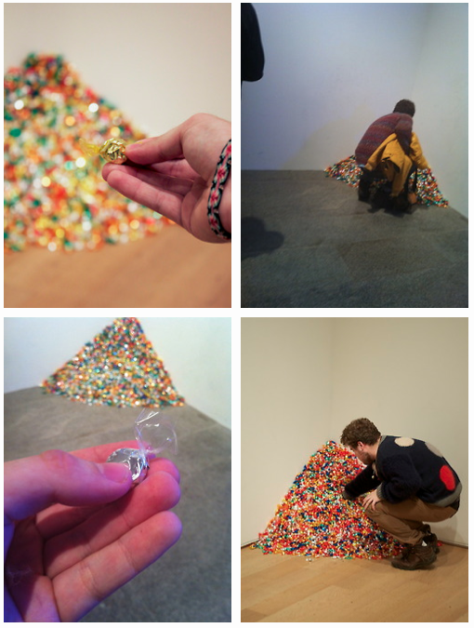
Felix Gonzalez-Torres, "Untitled" (Portrait of Ross in L.A.), 1991
(formalini jezik anti-form umetnosti)

Slide 27
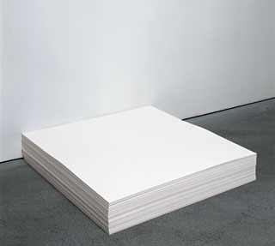
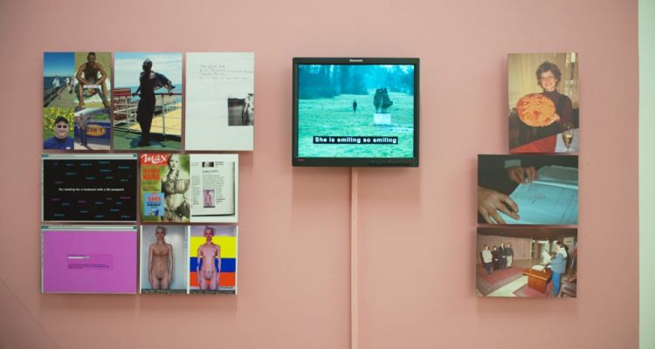
Felix Gonzalez-Torres, "Untitled" (Passport), 1991. White paper (endless copies), 4 (at ideal height) x 23 5/8 x 23 5/8 inches. Marieluise Hessel Collection on permanent loan to the Center for Curatorial Studies, Bard College, Annandale-on-Hudson, New York. (formalni jezik minimalizma)
Tanja Ostojić, Looking for a Husband with EU Passport, 2000-2005
participatory web project, combined media installation

Slide 28
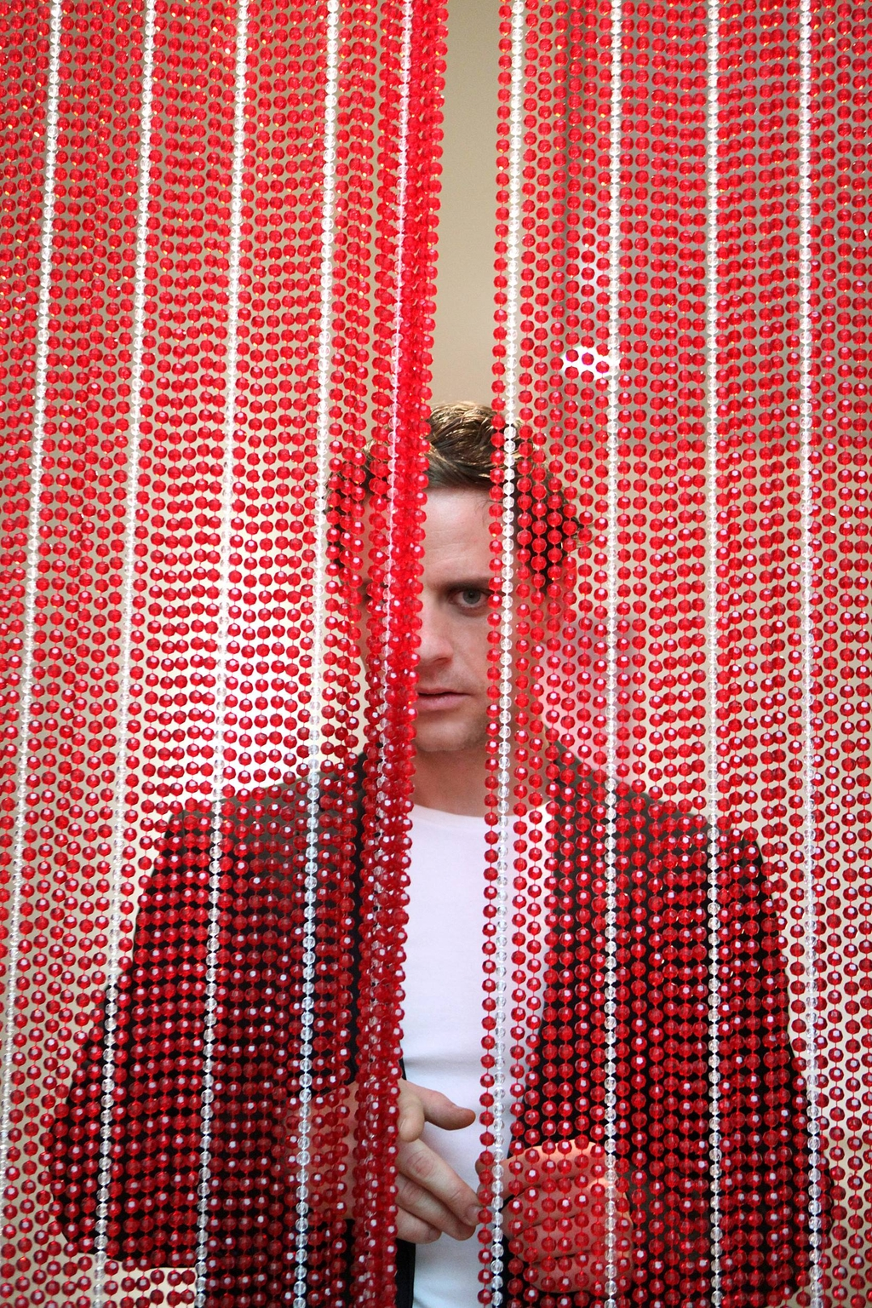
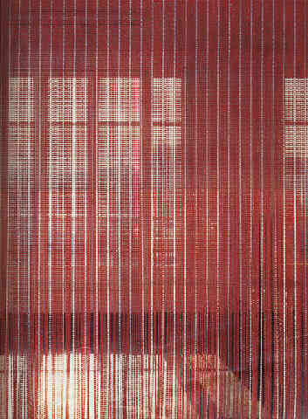
Felix Gonzalez-Torres “Untitled” (Blood), 1992 Strands of beads and hanging device Dimensions vary with installation

Slide 29
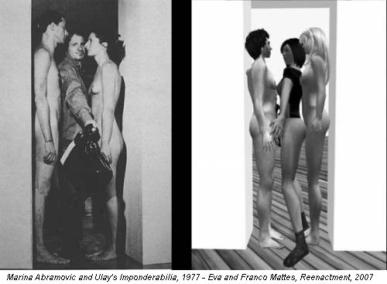
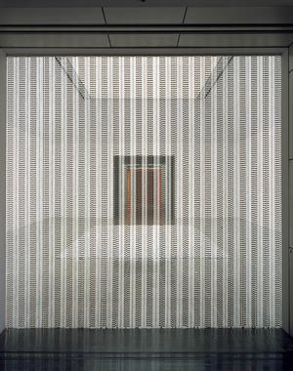
Felix Gonzalez-Torres "Untitled" (Chemo), 1991
Museum of the Galleria d'Arte Moderna Bologna

Slide 30
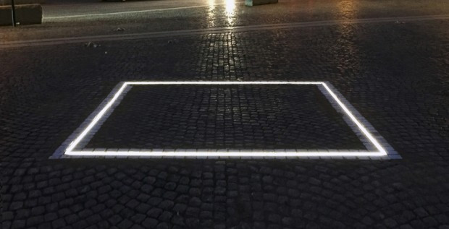
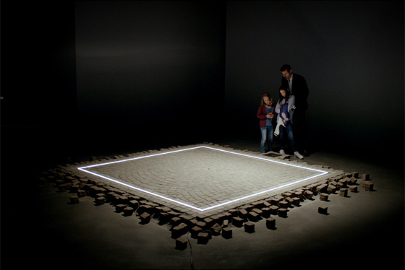
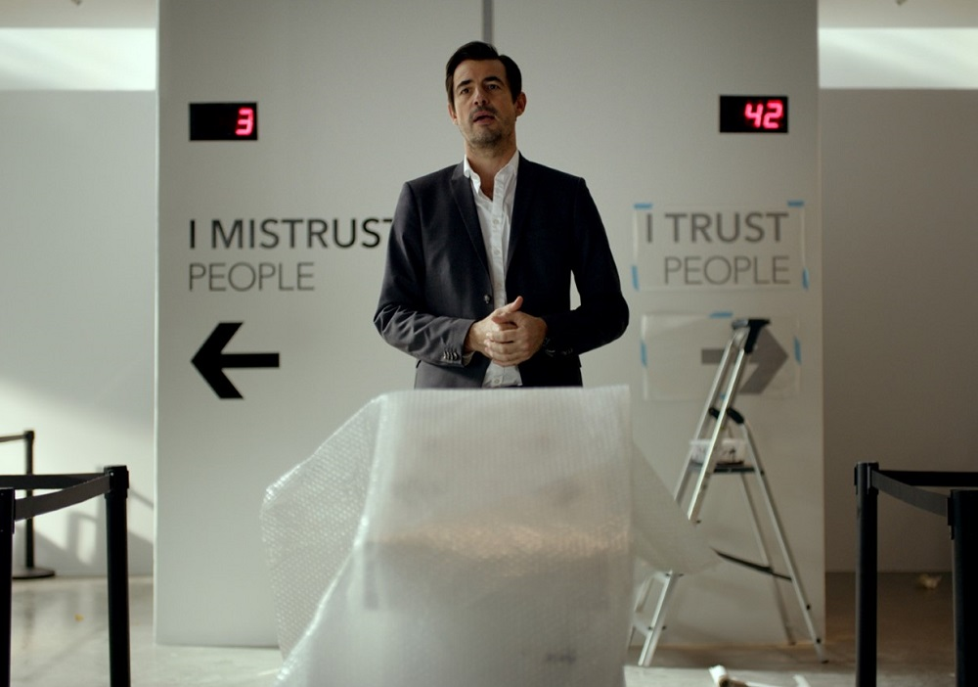
Ruben Östlund, The Square, 2017, film still.

Slide 31
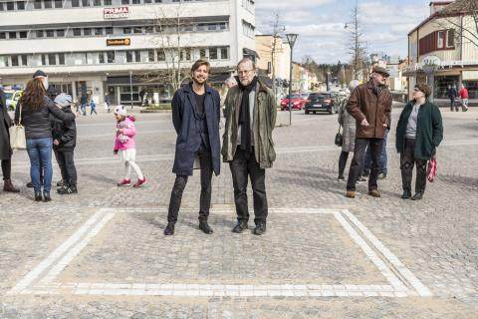
‘The square is a zone of trust, within its bounds we share equal rights and obligations.’
(Lola Arias)
Ruben Östlund i Kalle Boman, Museum Vandalorum in Värnamo, April 18 – June 21, 2015

Slide 33
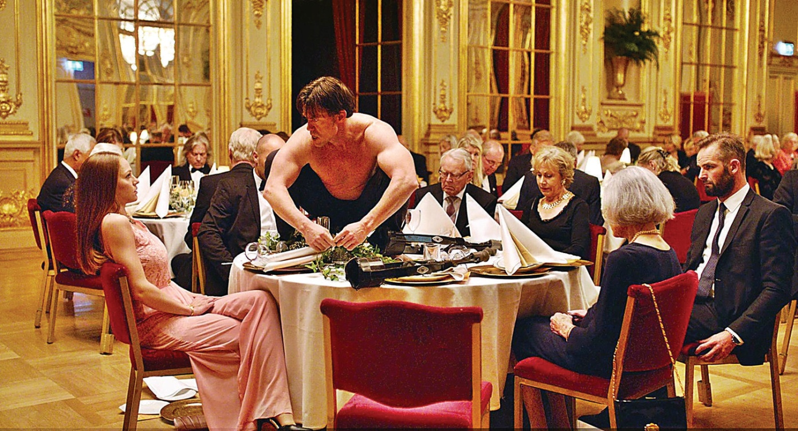
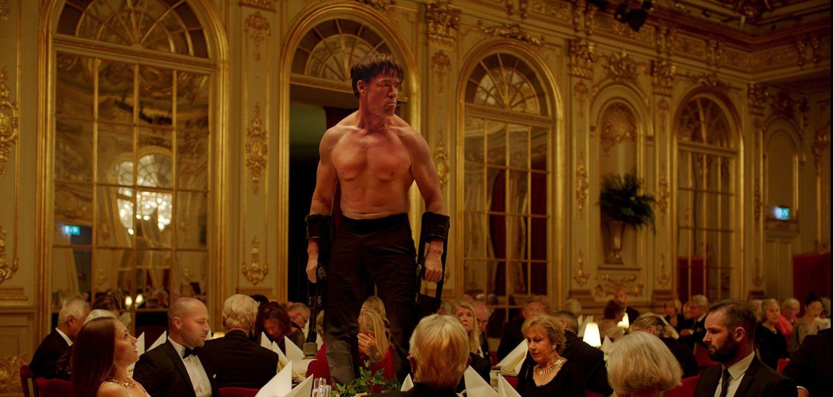
Terry Notary as Oleg Rogozijn

Slide 34
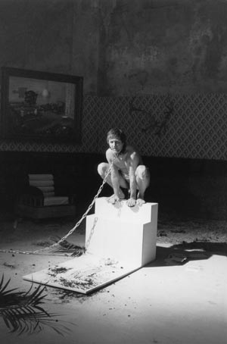
Oleg Kulik, I BITE AMERICA AND AMERICA BITES ME, 1997
Oleg Kulik. "Dog House", performance, Farkfabriken, Stockholm, 1996

Slide 35
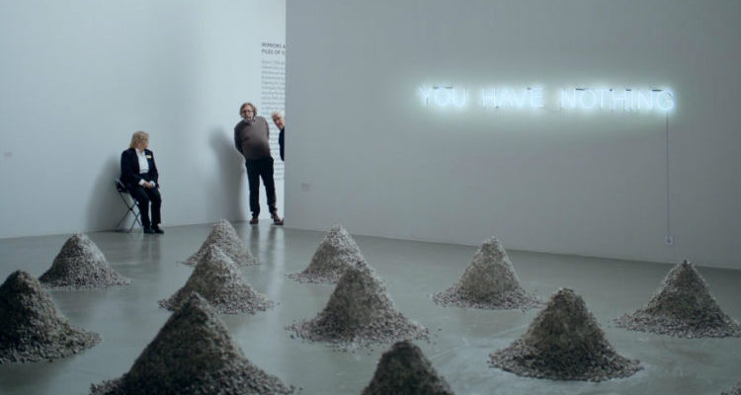
Ruby Anemic, You Have Nothing (film Square)

Slide 36
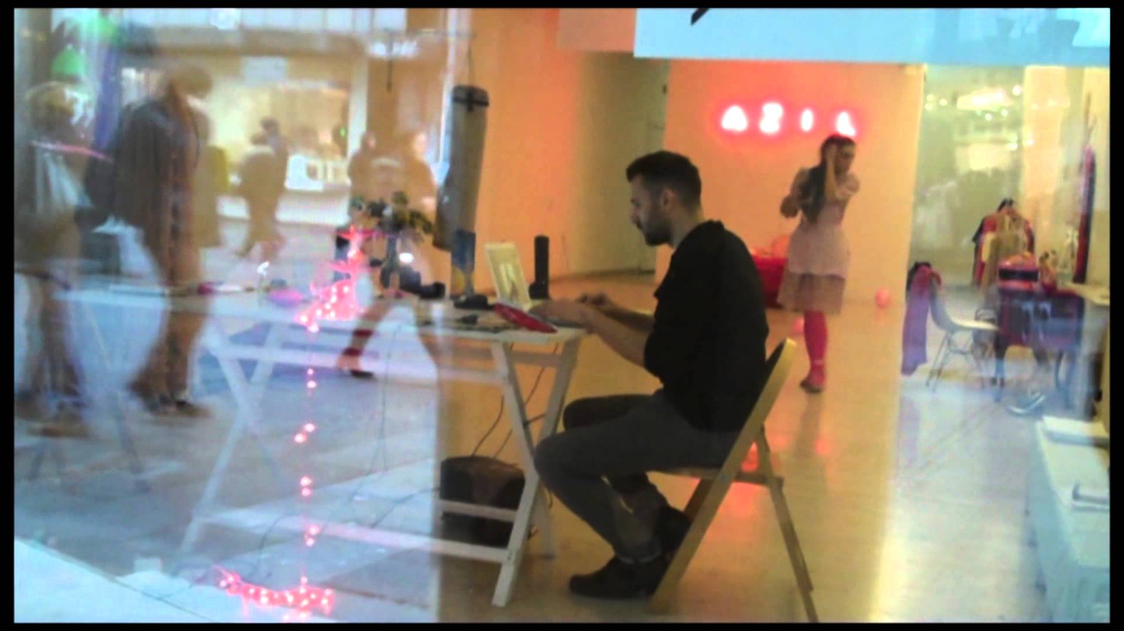
Marina Marković i Boris Šribar, Azil (2012-)

